Slide 1
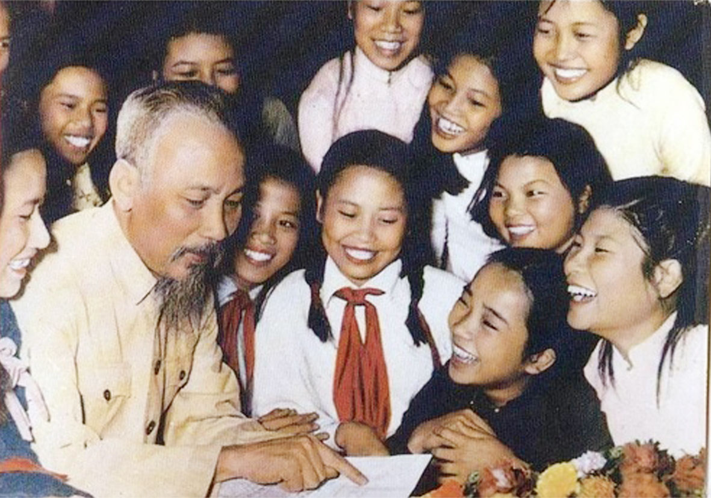


Slide 2

TRƯỜNG TIỂU HỌC NAM HƯNG
Chào mừng quý thầy cô
đến dự giờ lớp 1C!
MÔN : TOÁN
BÀI 29: Phép cộng số có hai chữ số với số có một chữ số.
GV: Phan Thị Mai Trang

Slide 3
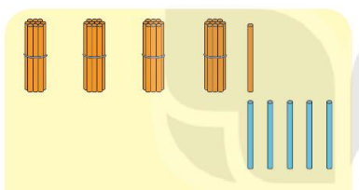
Thứ Năm ngày 7 tháng 3 năm 2024
Toán:
Phép cộng số có hai chữ số với số
có một chữ số.
Chục | Đơn vị
4
1
+
5
4
6
41 + 5 = ?
46
- Một cộng năm bằng 6, viết 6.
41
+
5
- Hạ 4, viết 4.
4
6

Slide 4
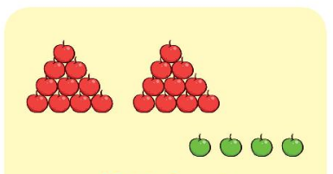
Thứ Năm ngày 7 tháng 3 năm 2024
Toán:
Phép cộng số có hai chữ số với số
có một chữ số.
Chục | Đơn vị
2
0
+
4
2
4
20 + 4 = ?
24
- Không cộng bốn bằng bốn, viết 4.
20
+
4
- Hạ 2, viết 2.
2
4

Slide 5
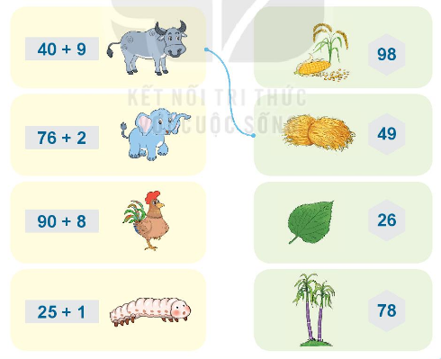
Thứ Năm ngày 7 tháng 3 năm 2024
Toán:
Phép cộng số có hai chữ số với số
có một chữ số.
3
Tính rồi tìm thức ăn cho mỗi con vật.

